Slide 1







Python精灵模块创意编程之
简单烟花效果

Slide 2
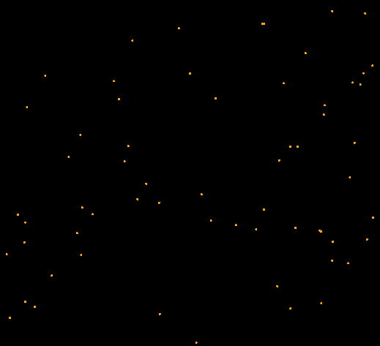
pip install sprites
简单烟花效果
这是一个模拟简单烟花效果的动画。不过所有粒子是用图章实现的。所谓的图章，也是画布上的一个item。在turtle模块中，它们是“不能动”的。在sprites模块中，设计了相应的方法，所以能获取它们的坐标并且移动及进行碰撞检测等等。烟花的发射过程主要分为三个部分。这分别对应着三个函数。它们的功能依次是烟花上升、生成粒子、粒子下降。

Slide 3
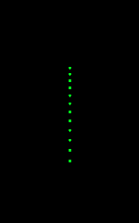
pip install sprites
fire_rise烟花上升函数
在这个程序中，有名为fire的角色。它代表着烟花。它上升的过程会不断地盖图章，图章在0.2秒后会删除，所以我们能看到一连串的效果。
def fire_rise():
"""烟花上升"""
fire.randomcolor() # 随机颜色
fire.goto(0,-300) # 坐标定位
fire.dx = 0 # 水平速度
fire.dy = 20 # 垂直速度
fire.da = -0.5 # 加 速 度
fire.show() # 显示出来
while fire.dy >= 0: # 当在上升的时候
fire.move(fire.dx,fire.dy)
fire.stamp(0.2)
fire.dy = fire.dy + fire.da
clock.tick(60)
fire.hide()
fire.wait(0.2) # 这里一定要至少等0.2,由于上面的图章要0.2秒才删除

Slide 4
pip install sprites
make_particles生成粒子函数
本程序所有的粒子都是名为fire角色所盖的图章。为了让它们的移动速度有所不同，设计了speeds这个全局变量。它存储图章编号和其水平与垂直速度映射。以下是这个函数的代码:
def make_particles():
"""生成一定数量的图章(表示粒子),所有图章编号都存储在fire.stampItems列表中"""
global speeds
[fire.stamp() for _ in range(amounts)]
speeds = {}
for x in range(amounts):
dx = random.uniform(-5,5)
dy = random.uniform(-5,5)
st = fire.stampItems[x] # speeds字典存储图章编号到[dx,dy]之间的映射
speeds[st] = [dx,dy] # 把水平速度和垂直速度存入字典

Slide 5
pip install sprites
particles_fall所有粒子下落函数
这个函数遍历每颗粒子。从speeds字典中取出它们的速度，进行移动。它们的加速度都是-0.2，全部都受到了重力的影响。在函数中speeds[st]表示图章所对应的水平和垂直速度。所以speeds[st][1]表示粒子的垂直速度。一旦粒子的坐标小于窗口最下面的y坐标，则粒子被清掉。这是通过调用角色或者海龟的clearstamp命令实现的。在这个函数中有一个叫counter的计数器，它是用来统计所清除掉的粒子的数量的。如果所有的粒子都被清除了，while也就结束了，下面是这个函数的源代码:

Slide 6
pip install sprites
接上...
def particles_fall():
"""所有的粒子下落"""
counter = 0
while counter < amounts:
for st in fire.stampItems: # 遍历每颗粒子(图章编号)
if st not in fire.stampItems:continue
speeds[st][1] += - 0.2 # 垂直速度-0.2
# 取出dx和dy,移动图章st
fire.movestamp(st,speeds[st][0],speeds[st][1])
x,y = fire.stampcors(st) # 获取每个图章的坐标
if y < -height//2:
fire.clearstamp(st) # 清除达到下边界的粒子
counter += 1 # 计数
screen.update()
clock.tick(60)

Slide 7
pip install sprites
主程序说明
主要的程序流程是新建窗口，设定背景颜色为黑色，然后实例化fire角色。它是一个圆形对象。接着设立speeds字典，amounts表示粒子的总数。clock是时钟对象。最后的while循环是不断地调用fire_rise函数、make_particles函数及particles_fall函数，用来实现不间断的烟花效果。

Slide 8
pip install sprites
后续...
请自行阅读源代码，
再阅读本幻灯片。
这个程序刚开始编写时，并没有定义程序中的三个函数。为了让while循环中的代码不至于太长，而给维护带来困难，及遵循单独功能应该定义成函数的理念，所以最后写了这三个函数。

Slide 9



从小学编程
长大本领高
我是风火轮编程的形象人物。谢谢观赏！

